Slide 1


光电效应和普朗克常量的测定

Slide 2
实验背景
1905年，年仅26岁的爱因斯坦（A.Einstein）提出光量子假说，发表了在物理学发展史上具有里程碑意义的光电效应理论，10年后被具有非凡才能的物理学家密立根（Robert Millikan）用光辉的实验证实了。两位物理大师之间微妙的默契配合推动了物理学的发展，他们都因光电效应等方面的杰出贡献分别于1921年和1923年获得诺贝尔物理学奖。
光电效应实验及其光量子理论的解释在量子理论的确立与发展上，在揭示光的波粒二象性等方面都具有划时代的深远意义。利用光电效应制成的光电器件在科学技术中得到广泛的应用，并且至今还在不断开辟新的应用领域，具有广阔的应用前景。

Slide 3
一、实验目的
了解光电效应基本规律
用光电效应方法测量普朗克常量和电子逸出功

Slide 4
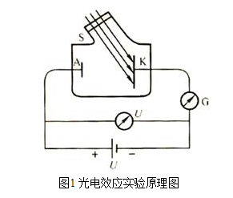
二、实验原理
当光照在物体上时，光的能量仅部分地以热的形式被物体吸收，而另一部分则转换为物体中某些电子的能量，使电子逸出物体表面，这种现象称为光电效应，逸出的电子称为光电子。

Slide 5
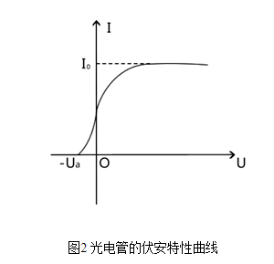
二、实验原理
1、光电流与入射光强度的关系
光电流随加速电位差U的增加而增加，加速电位差增加到一定量值后，光电流达到饱和值，饱和电流与光强成正比。

Slide 6


二、实验原理
1、光电子的初动能与入射光频率之间的关系
光电子从阴极逸出时，具有初动能。当U=U_{A}-U_{K} 为负值时，光电子逆着电场力方向由K极向A极运动，随着U的增大，光电流迅速减小，当光电流为零，此时的电压的绝对值称为遏止电位差U_{a}。
当U=U_{a}-U_{K} 时，光电子不再能达到A极，光电流为零。
（1）
光电子吸收了光子的能量hν之后，一部分消耗于克服电子的逸出功A，另一部分转换为电子初动能。
（2）
其中，h为普朗克常量，ν为光波的频率，A为电子的逸出功

Slide 7
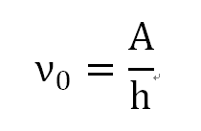
二、实验原理
只有光子的能量hν大于等于逸出功A时，光电子才能有初动能，才会产生光电效应，即当光的频率时，不论用多强的光照射到物质都不会产生光电效应。不同的金属材料的逸出功A不同，截止频率（红线频率）也不同。
截止频率（红限频率） ：
（3）

Slide 8


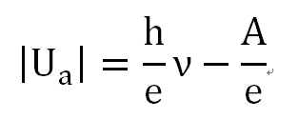
二、实验原理
由式(1)和(2)可得：
（4）
当用不同频率（ν₁，ν₂ ，ν₃，…， ν_{n} ）的单色光分别做光源时，就有
由式(3) 可得：
（5）
｜U_{a} ｜与 ν成线性关系，线性拟合后，由斜率可求出普朗克常量h，由截距可求电子逸出功A，最后可求红限频率ν₀ 。

Slide 9
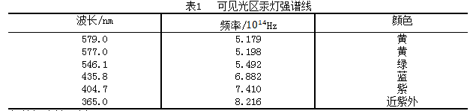
二、实验原理
可见光区汞灯强谱线：

Slide 10
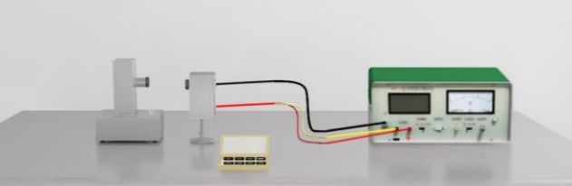
三、实验仪器
本实验所用仪器有：光电管、单色仪（或滤波片）、水银灯、检流计（或微电流计）、直流电源、直流电压计等

Slide 11
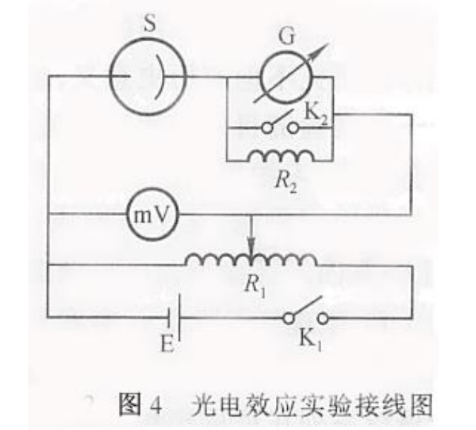
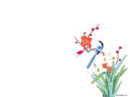
四、实验内容与步骤
在577.0nm、546.1nm、435.8nm、404.7nm四种单色光下分别测出光电管的伏安特性曲线，并根据此曲线确定遏止电位差值，计算普朗克常量和电子逸出功。

Slide 12
五、数据记录
1、λ=577.0nm，ν= ，光电流与对应电压值
测量次数
电压（V）
电流（μA）
遏止电压（V） 。
2、λ=546.1nm，ν= ，光电流与对应电压值
测量次数
电压（V）
电流（μA）
遏止电压（V） 。

Slide 13
五、数据记录
3、λ=435.8nm，ν= ，光电流与对应电压值
测量次数
电压（V）
电流（μA）
遏止电压（V） 。
4、λ=404.7nm，ν= ，光电流与对应电压值
测量次数
电压（V）
电流（μA）
遏止电压（V） 。

Slide 14



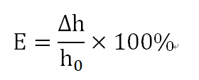

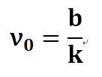
六、数据处理
频率（10^14Hz）
遏止电压（V）
作出 ｜U_{a} ｜- ν 曲线，并利用计算机作图，线性拟合，得到公式，由斜率可求出普朗克常量h，并与理论值 做对比，分别求误差与相对误差；由截距可求电子逸出功A，最后求红限频率。
普朗克常量
误差
相对误差
电子逸出功
红限频率

Slide 15
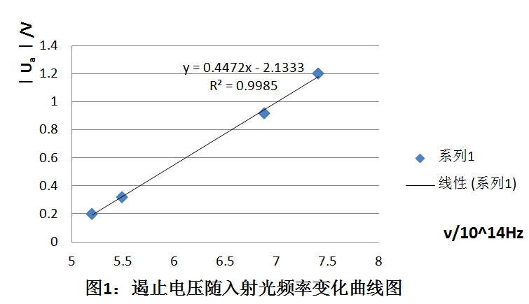
六、数据处理

Slide 16



六、数据处理
1、普朗克常量结果表示：
其中，误差△h有效数字为一位
相对误差E有效数字为两位
2、电子逸出功A=
其中，单位为：eV
3、红限频率ν₀ =

Slide 17
七、报告要求
１、数据记录
2、数据处理，求出普朗克常量，并与理论值作比较，分别求误差与相对误差
3、求出电子逸出功
4、求出红限频率（截止频率）
5、结果陈述与实验总结
6、思考题

Slide 18
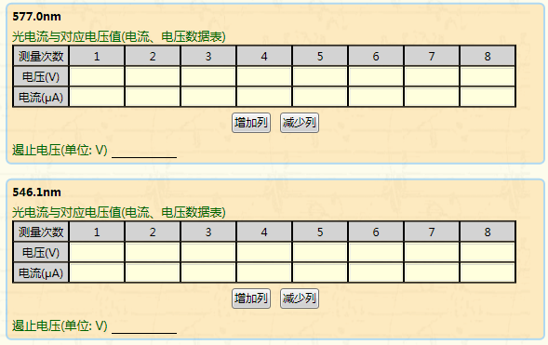
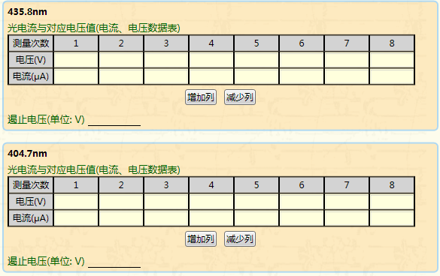
八、原始数据
必须截图！！！

Slide 19
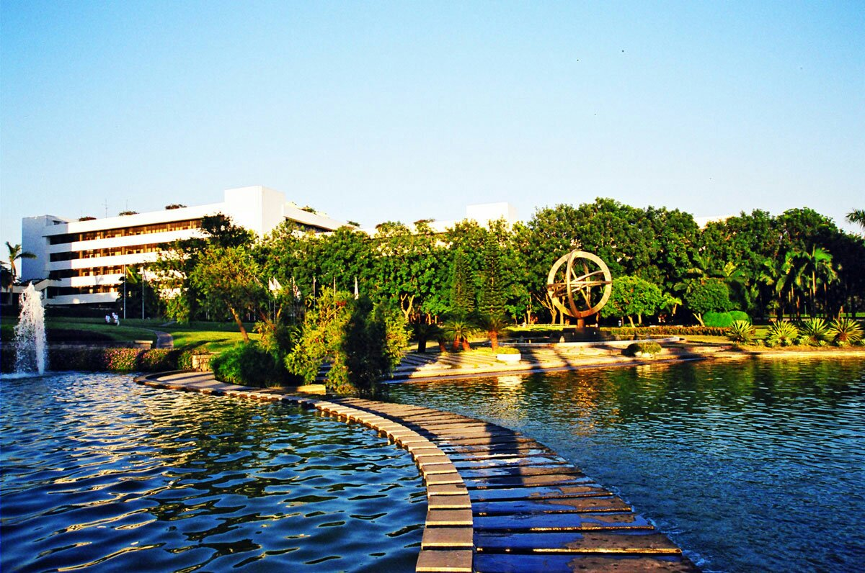

2019.9
深圳大学大学物理教学实验中心
再见！

